Slide 1

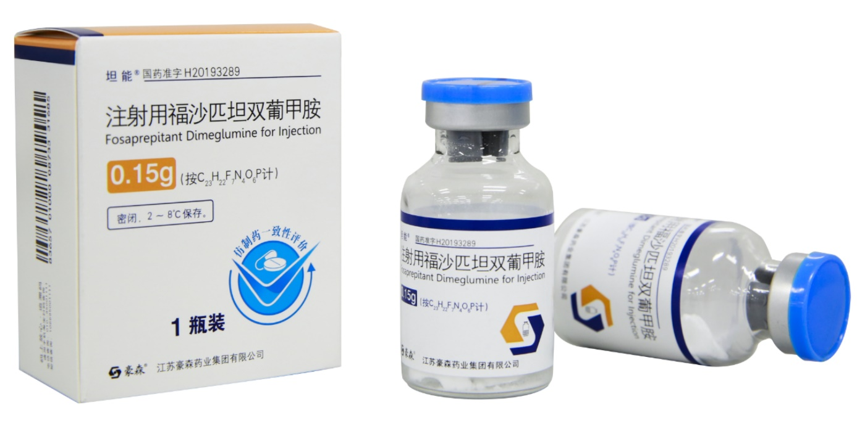
注射用福沙匹坦双葡甲胺
（坦能）
江苏豪森药业集团有限公司

Slide 2
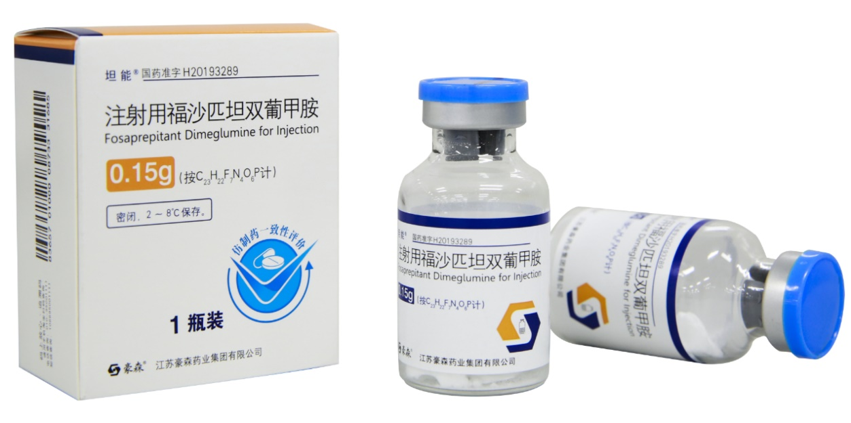
目 录
01
药品基本信息
Basic information
CONTENTS
02
安全性信息
Security information
03
有效性信息
Validity information
04
创新性信息
Innovativeness information

Slide 3

01 药品基本信息
Basic information
通用名：注射用福沙匹坦双葡甲胺
注册规格：0.15g(按C₂₃H₂₂F₇N₄O₆P计)
中国大陆首次上市时间：2019年9月
目前大陆地区同通用名药品的上市情况：我司系中国首个获批上市，另有齐鲁、正大天晴、山东罗欣获批上市
全球首个上市国家/地区及上市时间：2008年1月，欧盟（原研公司）
是否为OTC药品：否

Slide 4
01 药品基本信息
Basic information
说明书适应症：
适用于成年患者预防高度致吐化疗药物(HEC)初次和重复治疗过程中出现的急性和迟发性恶心和呕吐。
说明书中联合用药规定：
和地塞米松、5-HT3拮抗剂联用,本品输注时间20-30分钟,第1天化疗开始前完成静脉输注。地塞米松第1天化疗开始前30分钟开始服用,第2-4天每日早晨给药,第3和4天晚上也服用,5-HT3给药见其说明书
用法用量：
预防成人HEC引起的恶心和呕吐：本品输注时间20-30分钟，于第1天化疗开始前30分钟完成静脉输注给药。

Slide 5

02 安全性信息
Security information
药品说明书收载的安全性信息：
在一项预防成人高度致吐化疗药物（HEC）引起恶心和呕吐的研究中，本品安全性特征与阿瑞匹坦相似；在一项预防成人中度致吐化疗药物（HEC）引起恶心和呕吐的研究中，本品联合昂斯丹琼和地塞米松治疗中报道的不良反应发生率≥5%且高于昂斯丹琼和地塞米松治疗组的不良反应主要为疲乏（15% vs 13%）、腹泻（13% vs 11%）、中性粒细胞减少（8% vs 7%）；轻、中度肝功能不全、肾功能不全、老年患者无需调整剂量。

Slide 6
02 安全性信息
Security information
与目录内同类药品安全性方面的主要优势和不足：
一项福沙匹坦双葡甲胺与阿瑞吡坦有效性及安全性的随机、双盲、阳性对照临床研究显示，福沙匹坦双葡甲胺与阿瑞吡坦安全性类似：
一项多中心、随机、双盲、安慰剂对照III期研究显示，实验组福沙匹坦双葡甲胺联合格拉司琼和地塞米松与对照组安慰剂联合格拉司琼和地塞米松安全性无显著差异：
 | 不良事件 | 不良反应 | 严重不良事件
福沙匹坦双葡甲胺+帕洛诺司琼+地塞米松 | 85.05% | 25.86% | 1.87%
阿瑞吡坦+帕洛诺司琼+地塞米松 | 83.90% | 27.24% | 2.48%
P值 | 0.7444 | 0.7215 | 0.7882
 | 不良事件 | 药物相关不良事件 | 严重不良事件 | 严重药物相关不良事件
福沙匹坦双葡甲胺+格拉司琼+地塞米松 | 99% | 26% | 9.2% | 0.6%
安慰剂+帕洛诺司琼+地塞米松 | 100% | 28% | 11% | 0.6%
P值 | 0.3222 | 0.8005 | 0.6652 | 0. 9868

Slide 7
03 有效性信息
Validity information
与对照药品疗效方面优势和不足：
本品为阿瑞匹坦的前药，与口服阿瑞匹坦相比，对不能很好耐受口服给药的患者，化疗前静脉内给药在预防化疗所致的恶心、呕吐时更为方便。临床研究结果显示，注射用福沙匹坦双葡甲胺和阿瑞匹坦胶囊都可以有效的预防高致吐性化疗所致的恶心、呕吐。试验组受试者在总观察期（0-120h）内的呕吐完全缓解率为71.96%，而对照组为69.35%。两组间比较总观察期的呕吐完全缓解率，差异无统计学意义（P＞0.05）。
临床指南/诊疗规范推荐：
纳入国家第一批鼓励仿制药品目录-国卫办药政函（2019）744号；
纳入《肿瘤治疗相关呕吐防治指南（2014版）》

Slide 8

04 创新性信息
Innovativeness
应用创新：
对不能良好耐受口服给药的患者，需要一个新的给药途径（比如静脉给药），来预防化疗引起的恶心和呕吐。而且，目前的化疗药物绝大部分都是静脉给药，因此与阿瑞匹坦胶囊相比，在化疗前静脉内给药的注射用福沙匹坦双葡甲胺在预防CINV时更为方便。

